Slide 1

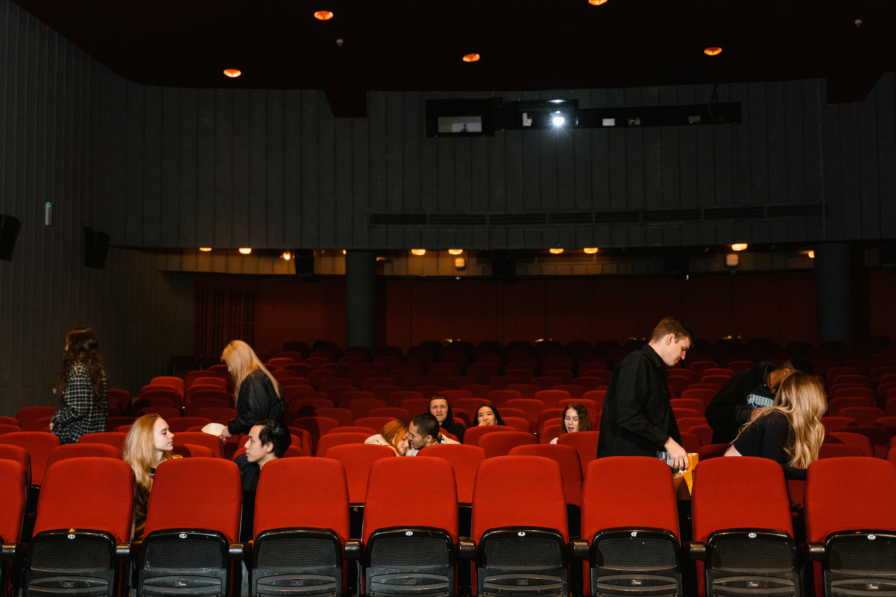

THỂ HIỆN SỰ CHỦ ĐỘNG VÀ TỰ TIN TRONG THIẾT LẬP CÁC MỐI QUAN HỆ XÃ HỘI, SẴN SÀNG CHIA SẺ, GIÚP ĐỠ CỘNG ĐỒNG

Slide 2
MỤC LỤC
  Kịch
  Nội dung
  Minigame
  Người ấy là ai?

Slide 3
KỊCH

Slide 4
THÔNG ĐIỆP
Chủ động và tự tin trong giao tiếp không chỉ giúp chúng ta có thêm bạn bè, mà còn xây dựng những mối quan hệ tốt đẹp, góp phần tạo nên một tập thể đoàn kết và nhân ái.

Slide 5
NỘI DUNG

Slide 6
1/ Khái niệm:
  Chủ động là:
    Biết mở lời chào hỏi, làm quen
    Sẵn sàng tham gia các hoạt động chung
    Không chờ người khác bắt chuyện trước
=> Người chủ động thường dễ hòa nhập và tạo thiện cảm

Slide 7
1/ Khái niệm:
  Tự tin là:
    Tin vào giá trị của bản thân
    Dám thể hiện suy nghĩ, cảm xúc đúng mực
    Không ngại mắc lỗi khi giao tiếp
  Tự tin giúp:
    Giao tiếp rõ ràng, hiệu quả
    Tạo sự tin tưởng từ người khác

Slide 8
1/ Khái niệm:
  Chia sẻ là:
• Lắng nghe và thấu hiểu người khác
• Chia sẻ kiến thức, kinh nghiệm, cảm xúc
  Chia sẻ giúp:
• Gắn kết mọi người
• Giảm khoảng cách, xóa bỏ cô lập

Slide 9
2/ Ý nghĩa của mối quan hệ xã hội
  Con người là sinh vật xã hội, luôn cần kết nối và sẻ chia
  Mối quan hệ tốt giúp chúng ta:
    Học tập, làm việc hiệu quả hơn
    Phát triển nhân cách và kĩ năng sống
    Cảm thấy được tôn trọng, yêu thương

Slide 10
3/ Vai trò của việc thiết lập mối quan hệ tốt
  Giúp xây dựng tập thể đoàn kết
  Tạo môi trường học tập, làm việc tích cực
  Góp phần phát triển cộng đồng văn minh, nhân ái
  Mỗi mối quan hệ tốt là một cơ hội để cùng nhau tiến bộ

Slide 11
4/ Tinh thần giúp đỡ cộng đồng
  Giúp đỡ cộng đồng thể hiện qua:
    Hỗ trợ bạn bè trong học tập
    Tham gia hoạt động thiện nguyện, phong trào lớp – trường
    Quan tâm đến những người gặp khó khăn
=> Giúp người cũng chính là giúp mình trưởng thành hơn

Slide 12
5/ Biểu hiện cụ thể của học sinh
  Lễ phép, thân thiện với thầy cô, bạn bè
  Chủ động làm việc nhóm
  Không kỳ thị, xa lánh người khác
  Sẵn sàng giúp bạn khi gặp khó khăn

Slide 13
KẾT LUẬN
  Chủ động và tự tin là chìa khóa của mọi mối quan hệ
  Chia sẻ và giúp đỡ tạo nên cộng đồng tích cực
  Mỗi học sinh hãy:
+ Mở lòng
+ Kết nối
+ Lan tỏa điều tốt đẹp

Slide 14
MINIGAME

Slide 15
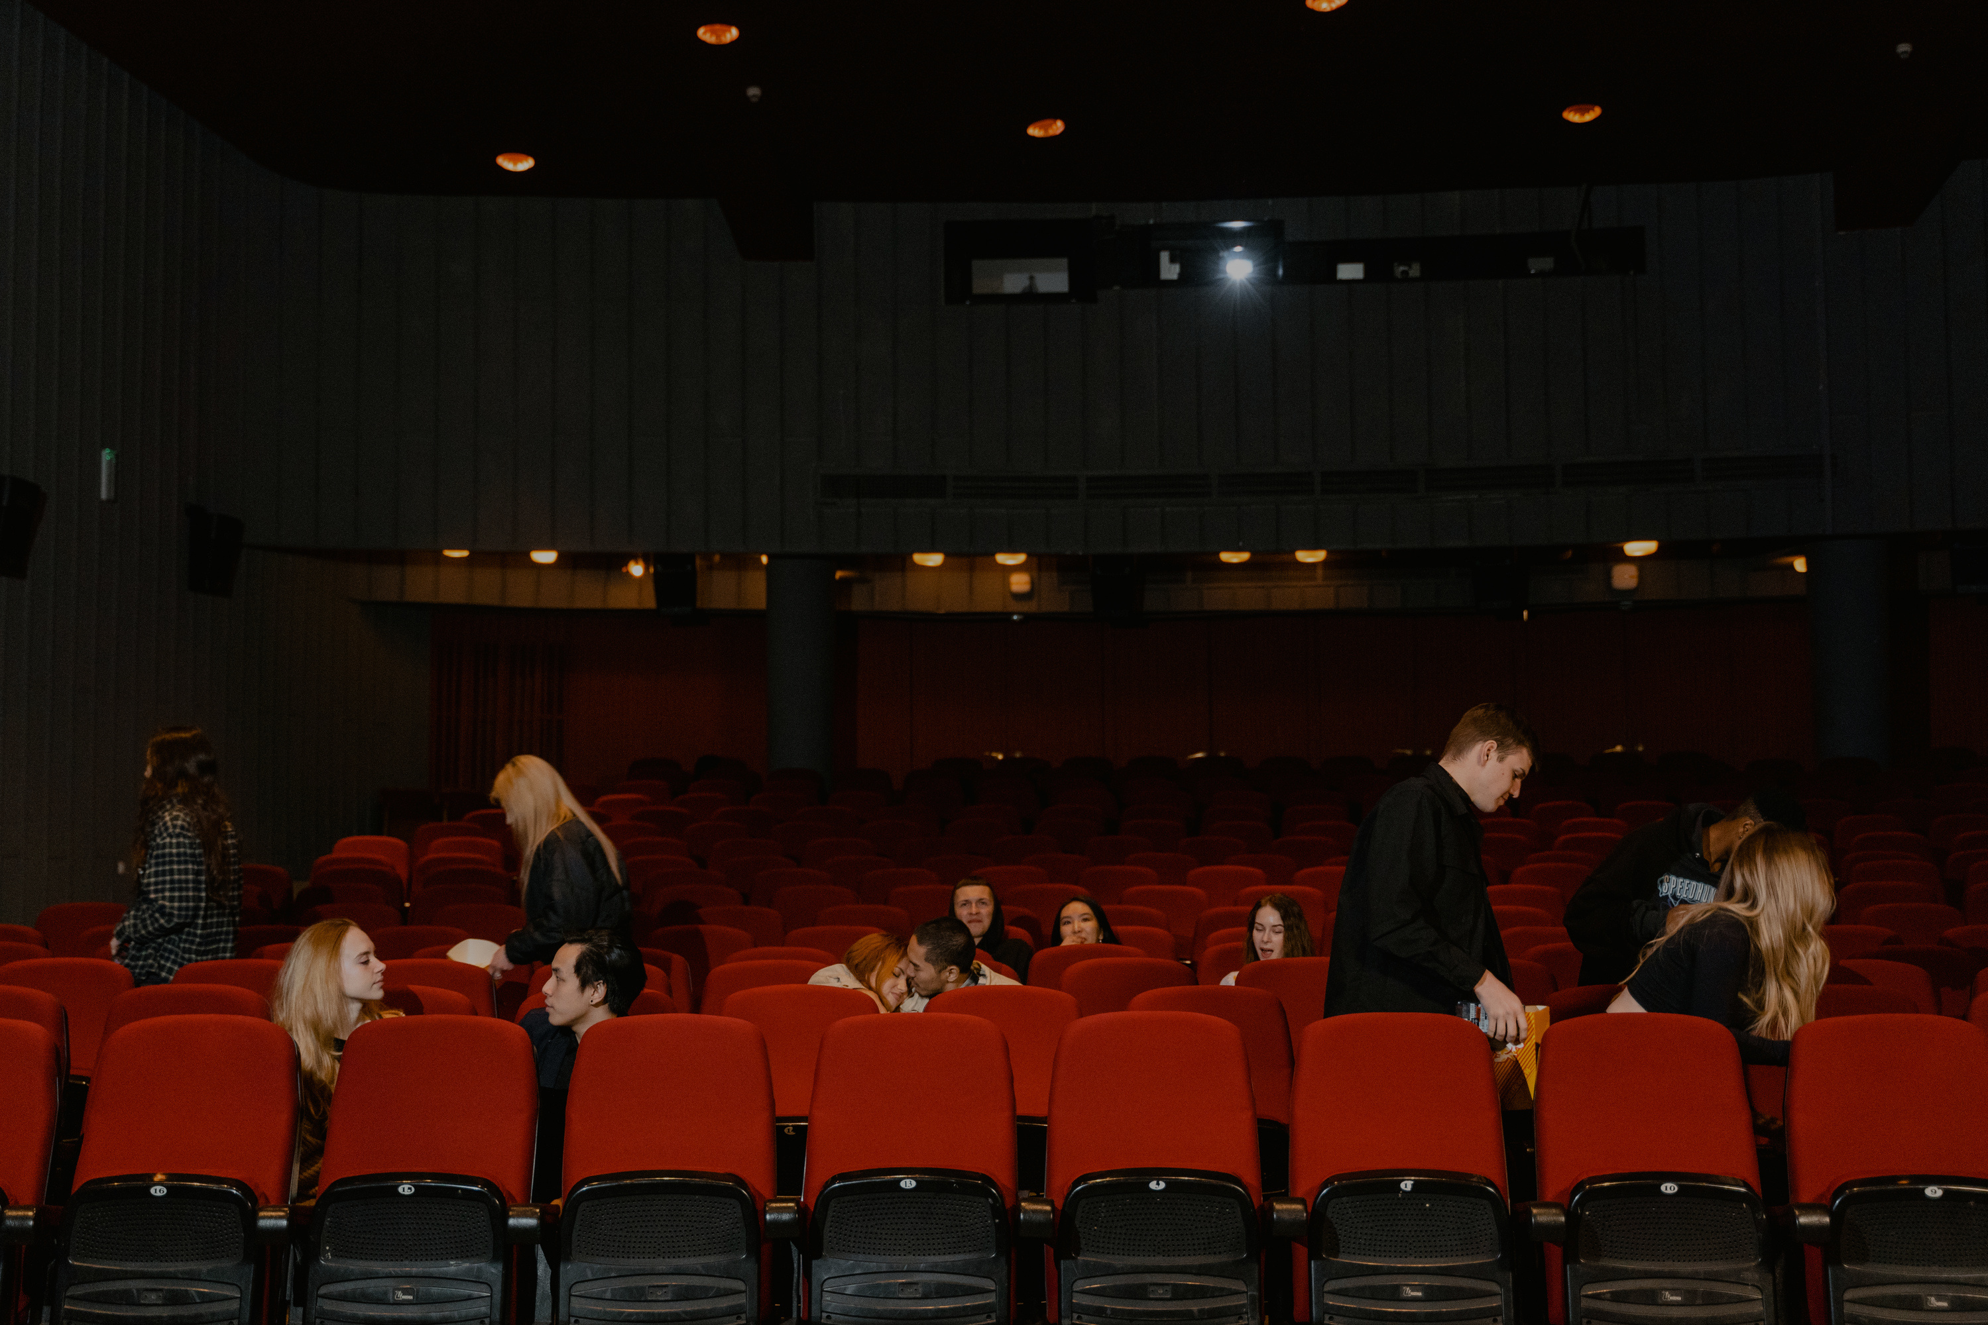
Câu 1: Biểu hiện nào sau đây thể hiện rõ nhất sự chủ động trong thiết lập mối quan hệ xã hội?
CHỜ NGƯỜI KHÁC BẮT CHUYỆN TRƯỚC
TRÁNH GIAO TIẾP VÌ SỢ SAI
POST-SCREENING DISCUSSIONS AND CRITIQUE SESSIONS
CHỦ ĐỘNG CHÀO HỎI, LÀM QUEN VỚI MỌI NGƯỜI
CHỈ GIAO TIẾP VỚI NGƯỜI QUEN THÂN

Slide 16
Câu 2: Sự tự tin trong giao tiếp được thể hiện qua hành động nào sau đây?
LẮNG NGHE VÀ TRÌNH BÀY Ý KIẾN RÕ RÀNG, LỊCH SỰ
NÓI RẤT NHỎ ĐỂ TRÁNH BỊ CHÚ Ý
POST-SCREENING DISCUSSIONS AND CRITIQUE SESSIONS
TẬP TRUNG NÊU Ý KIẾN CÁ NHÂN
ÁP ĐẶT Ý KIẾN CỦA MÌNH

Slide 17
Câu 3: Khi tham gia hoạt động nhóm, để xây dựng mối quan hệ tốt đẹp, bạn nên làm gì?
PHÓ MẶC MỌI VIỆC CHO NGƯỜI KHÁC
POST-SCREENING DISCUSSIONS AND CRITIQUE SESSIONS
LÀM PHẦN VIỆC CỦA MÌNH
TRÁNH TRAO ĐỔI Ý KIẾN ĐỂ KHỎI MÂU THUẪN
HỢP TÁC, CHIA SẺ VÀ HỖ TRỢ CÁC THÀNH VIÊN

Slide 18
Câu 4: Hành động nào sau đây thể hiện tinh thần sẵn sàng giúp đỡ cộng đồng?
CHỈ GIÚP ĐỠ KHI ĐƯỢC YÊU CẦU
ĐỨNG NGOÀI CÁC HOẠT ĐỘNG CHUNG
POST-SCREENING DISCUSSIONS AND CRITIQUE SESSIONS
THAM GIA CÁC HOẠT ĐỘNG THIỆN NGUYỆN PHÙ HỢP KHẢ NĂNG
CHỈ QUAN TÂM ĐẾN LỢI ÍCH CÁ NHÂN

Slide 19
Câu 5: Vì sao cần chủ động xây dựng các mối quan hệ xã hội?
GIÚP PHÁT TRIỂN BẢN THÂN VÀ HÒA NHẬP VỚI CỘNG ĐỒNG
ĐỂ ĐƯỢC MỌI NGƯỜI CHÚ Ý
POST-SCREENING DISCUSSIONS AND CRITIQUE SESSIONS
ĐỂ THỂ HIỆN BẢN THÂN HƠN NGƯỜI KHÁC
ĐỂ TRÁNH TRÁCH NHIỆM CÁ NHÂN

Slide 20
Câu 6: Khi thấy một bạn gặp khó khăn trong học tập, cách ứng xử phù hợp nhất là:
CHỦ ĐỘNG HỎI THĂM VÀ HỖ TRỢ TRONG KHẢ NĂNG
LÀM NGƠ VÌ KHÔNG LIÊN QUAN
POST-SCREENING DISCUSSIONS AND CRITIQUE SESSIONS
KỂ CHO NGƯỜI KHÁC ĐỂ BÀN TÁN
CHÊ TRÁCH BẠN ĐÓ

Slide 21
Câu 7: Biểu hiện nào không phù hợp với sự tự tin trong giao tiếp xã hội?
TÔN TRỌNG Ý KIẾN NGƯỜI KHÁC
LẮNG NGHE TÍCH CỰC
POST-SCREENING DISCUSSIONS AND CRITIQUE SESSIONS
BÌNH TĨNH TRAO ĐỔI KHI CÓ Ý KIẾN KHÁC NHAU
TỎ RA KIÊU NGẠO, COI THƯỜNG NGƯỜI KHÁC

Slide 22
Câu 8: Việc tham gia các hoạt động vì cộng đồng giúp mỗi người
RÈN LUYỆN KỸ NĂNG SỐNG VÀ TRÁCH NHIỆM XÃ HỘI
TỐN NHIỀU THỜI GIAN VÔ ÍCH
POST-SCREENING DISCUSSIONS AND CRITIQUE SESSIONS
KHÔNG MANG LẠI LỢI ÍCH GÌ
BỊ ẢNH HƯỞNG ĐẾN HỌC TẬP

Slide 23


NGƯỜI ẤY LÀ AI ?

Slide 24
NGÀY THÁNG SINH LÀ NGÀY ĐẶC BIỆT
NGÀY LÀ LẺ KHOẢNG ĐẦU
THÁNG LÀ CHẴN KHOẢNG GIỮA

Slide 25
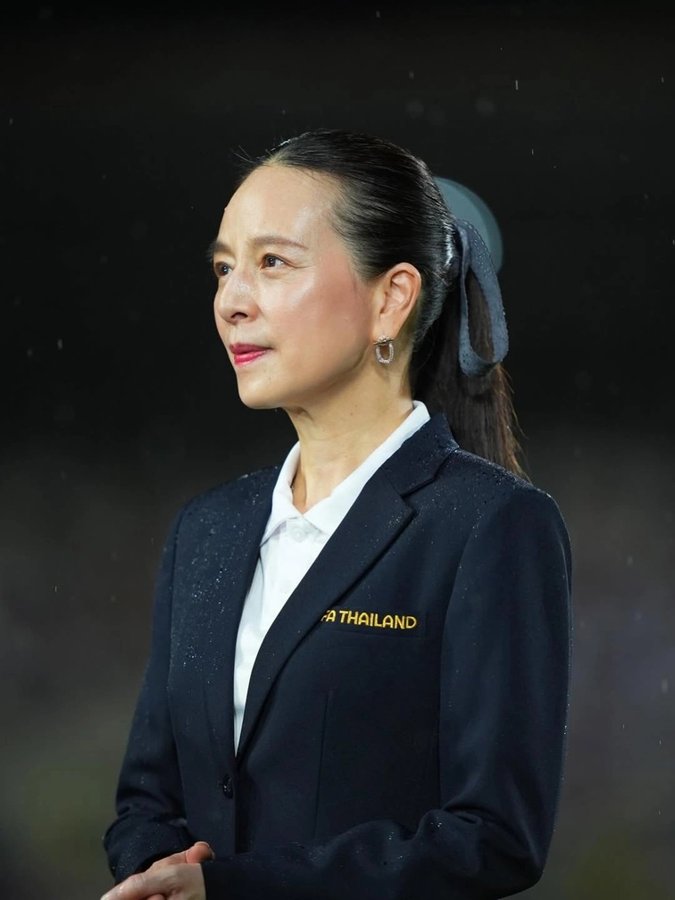
DANH XƯNG KHÁC

Slide 26
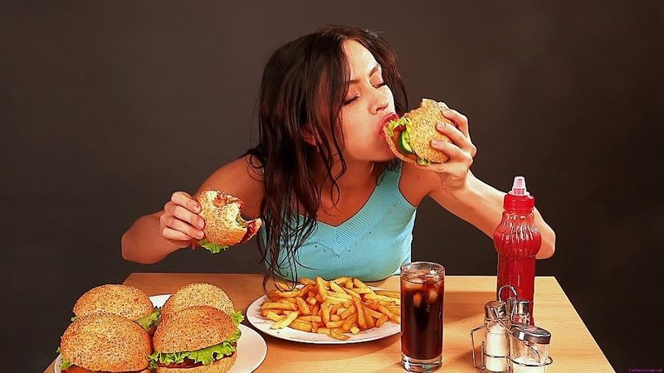
SỞ THÍCH

Slide 27


ĐAM MÊ

Slide 28
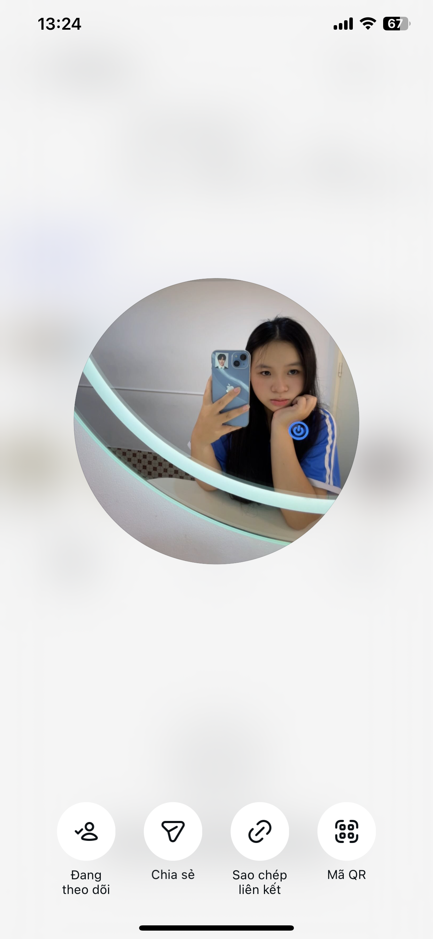
KHẢ HÂN
(MADAM HAN)

